Slide 1
AI TALENT HUB · КЕЙС МТС · ПРОДУКТ NET
ТЗ-Ревьюер
AI-ревьюер технических заданий для аналитика
КОМАНДА 6
Кайаал Яхья AI Engineer
Караташоглу Фырат AI Engineer
Notes:
0:00–0:30. Здравствуйте! Мы создали ТЗ-Ревьюер для аналитика продукта NET — инструмент, который находит в техническом задании места, непонятные разработчику, ещё до передачи задачи в разработку.

Slide 2
02
ПРОБЛЕМА
Неточность в ТЗ находят уже на разработке
ТЗ готово
›
Разработка
›
Неоднозначность
›
Возврат
›
Переделка
Каждый возврат — это пересогласование, переделка и повторное тестирование.
Notes:
0:30–1:00. Сейчас техзадание вычитывают вручную. Часть неточностей всё равно доходит до разработки — и тогда документ возвращают аналитику, требования пересогласовывают, реализацию переделывают. Наш инструмент показывает эти места раньше, пока документ ещё у аналитика.

Slide 3
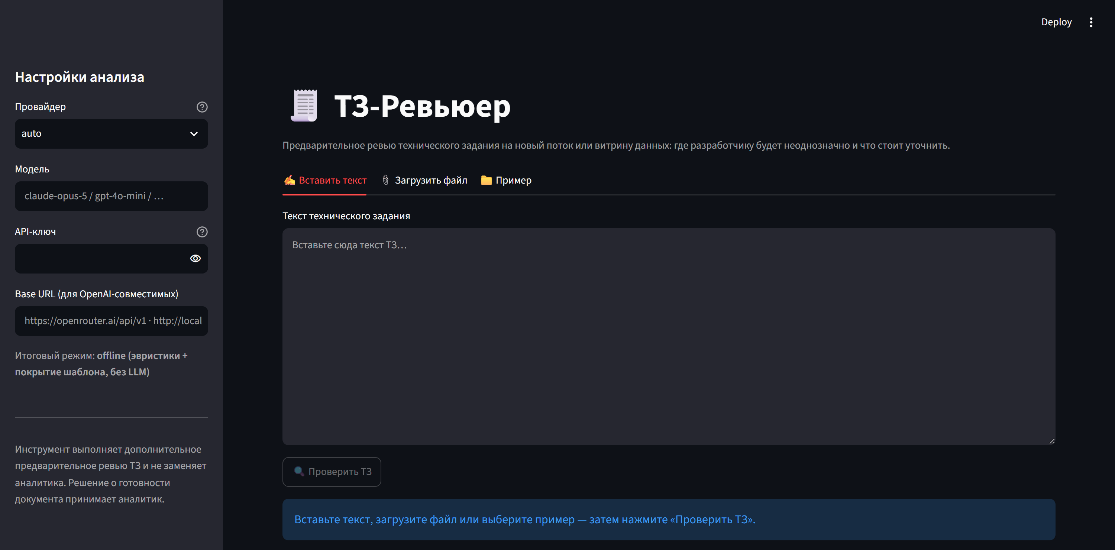
03
ИНТЕРФЕЙС
Один экран: настройки слева, документ справа
Notes:
Слева выбирается провайдер, модель, ключ и base URL — инструмент не привязан к одной модели. Справа три способа подать ТЗ: вставить текст, загрузить файл, взять пример.

Slide 4
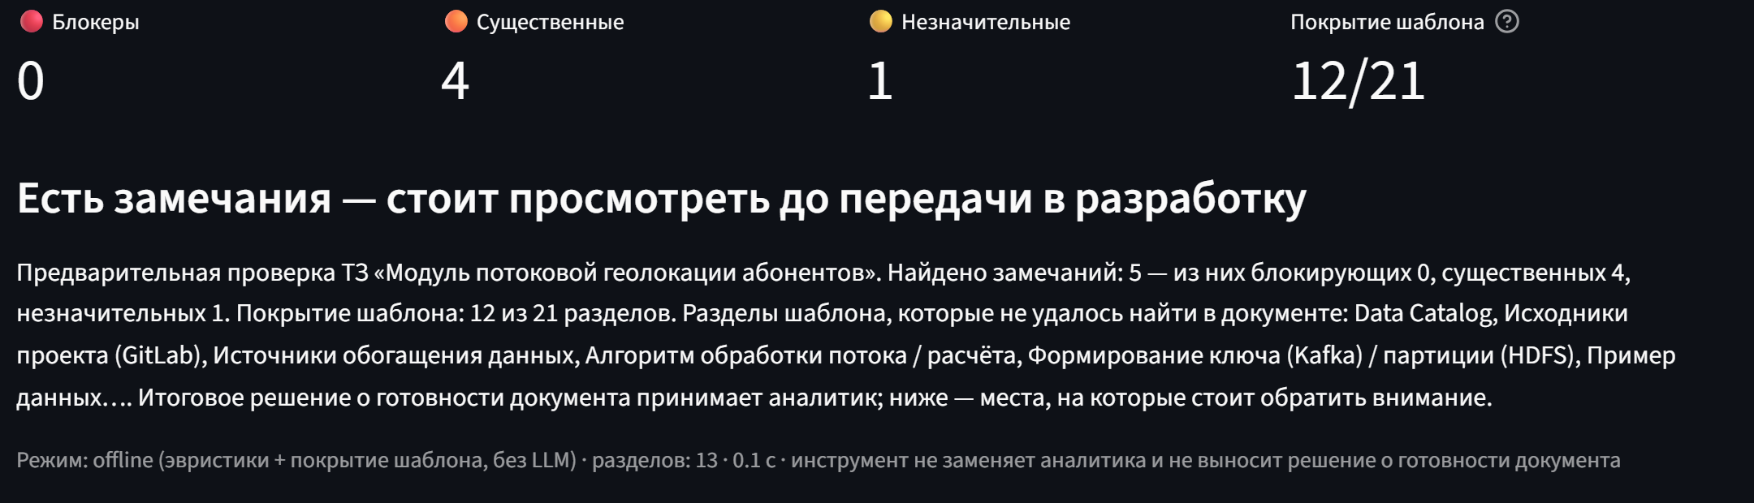
04
ДЕМО
Загрузил ТЗ — получил замечания с цитатами
Аналитик
загружает ТЗ
›
Нажимает
«Проверить»
›
Разбор → шаблон
→ LLM
›
Замечания
с цитатами
Notes:
1:00–3:10 — живое демо. План Б: этот и следующие слайды содержат настоящие экраны инструмента.

Slide 5
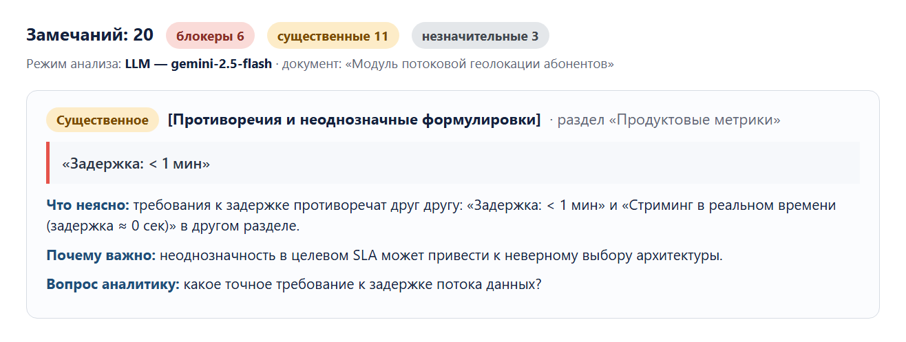
05
ЧТО НАХОДИТ · 1
Противоречие внутри одного документа
Notes:
Ключевое доказательство: два раздела одного ТЗ требуют разной задержки. Инструмент привёл обе цитаты и задал вопрос аналитику.

Slide 6
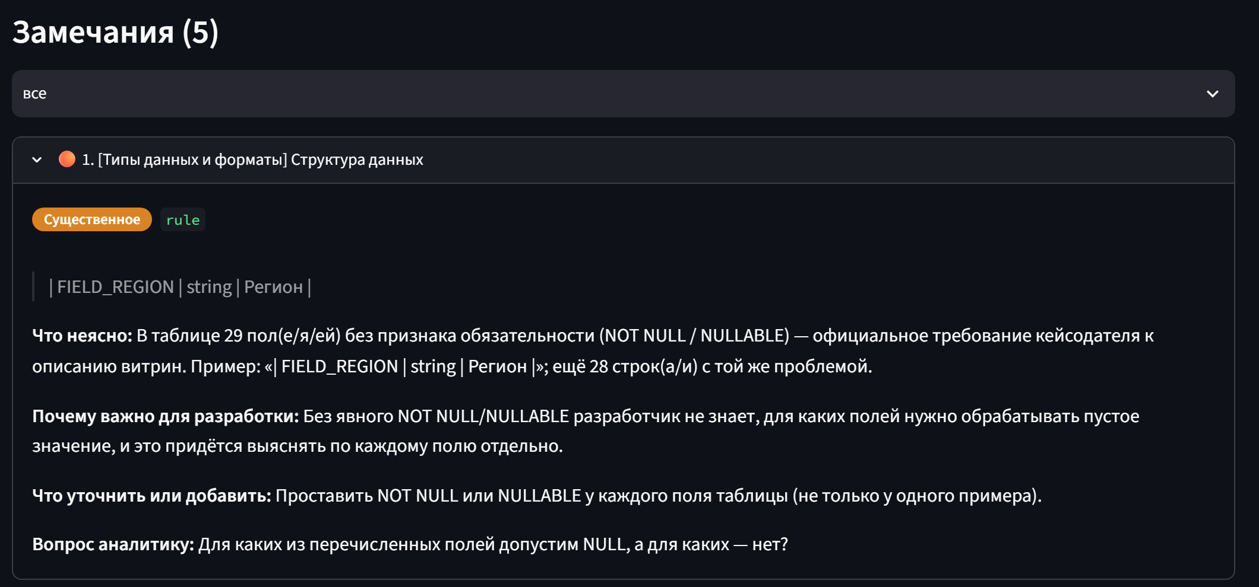
06
ИНТЕРФЕЙС
Каждое замечание раскрывается до цитаты и вопроса
Notes:
Настоящий экран инструмента: список замечаний с фильтром по категории, раскрытое замечание с цитатой, объяснением и вопросом аналитику.

Slide 7
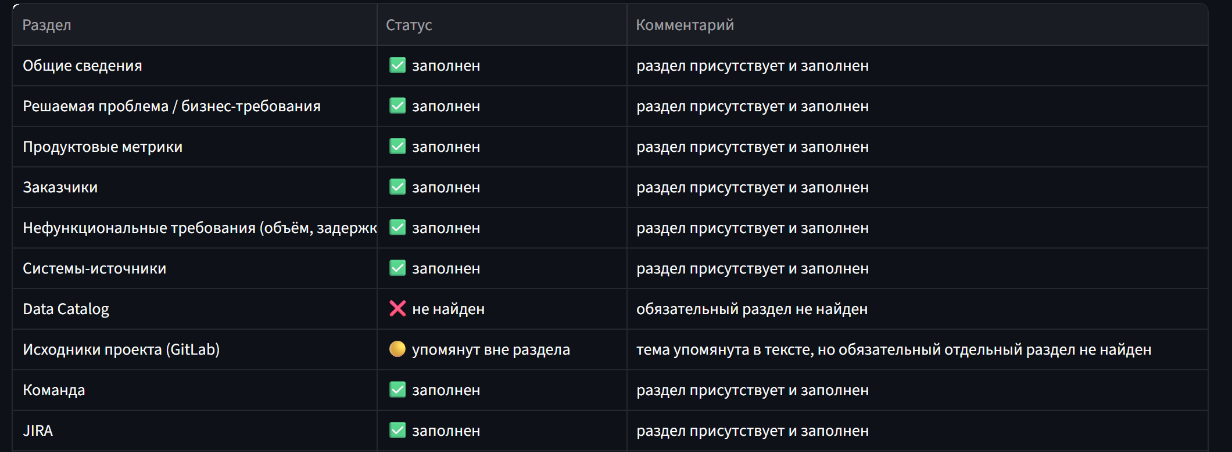
07
ВТОРОЙ РЕЗУЛЬТАТ
Проверка структуры по официальному шаблону МТС
Notes:
Кроме замечаний инструмент детерминированно проверяет 21 раздел шаблона: заполнен, пустой, помечен «не применимо», упомянут вне раздела или не найден.

Slide 8
08
АРХИТЕКТУРА
Три слоя — и LLM только один из них
01
02
03
Разбор документа
Критерии МТС
LLM-ревью
Word и Markdown →
разделы и таблицы
21 раздел шаблона +
8 требований кейса
23 категории,
обязательная цитата
Структуру и критерии проверяет код. Без доступа к модели инструмент продолжает работать.
Notes:
3:10–4:10. Первые два слоя — обычный код, детерминированы и воспроизводимы. LLM отвечает только за смысл; промпт требует к каждому замечанию дословную цитату — в наших прогонах её содержали все двадцать. Провайдера меняли на живой Gemini без единой правки кода.

Slide 9
09
ГОТОВНОСТЬ
Прототип работает — следующий шаг пилот
ИЗМЕРЕНО
ПОКА ГИПОТЕЗА
СЛЕДУЮЩИЙ ШАГ
3 реальных ТЗ
20 замечаний с цитатой
73 автотеста
precision / recall
эффект на уточнениях
правки от NET
пилот с аналитиками
Мы находим в реальных ТЗ противоречия, которые люди пропускают. Чтобы измерить эффект, нужны реальные правки NET — и мы готовы к пилоту.
Notes:
4:10–5:00. Финальная фраза читается дословно, 12–15 секунд.

